Slide 1
ОБЛАКА
МДОУ Ужурский детский сад №1
Воспитатель: Кулешова И.В

Slide 2
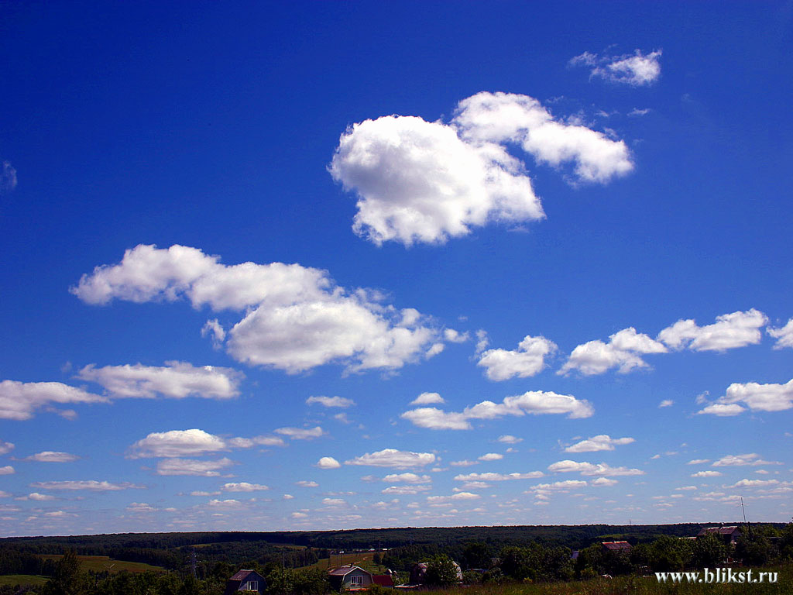

Slide 3
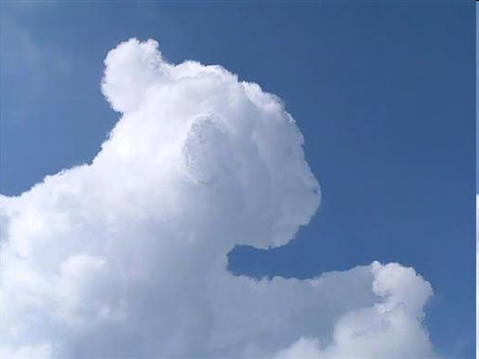

Slide 4
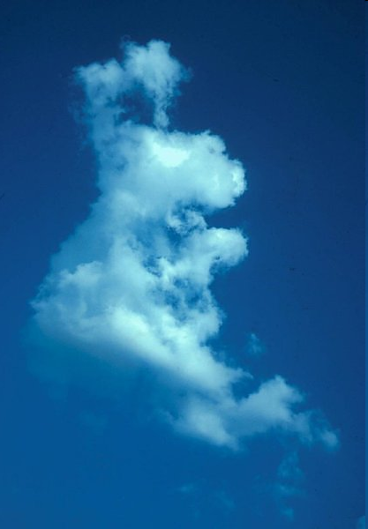

Slide 5
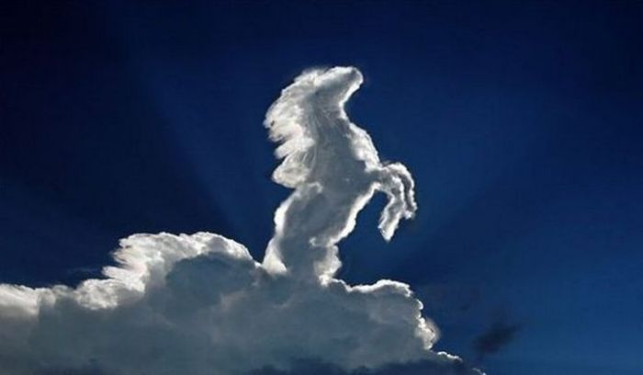

Slide 6
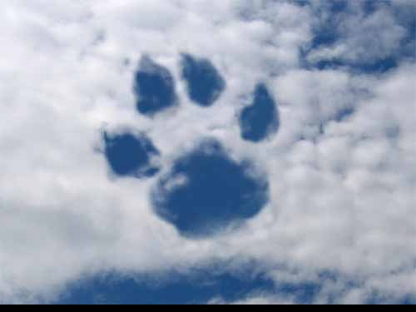

Slide 7
